Slide 1
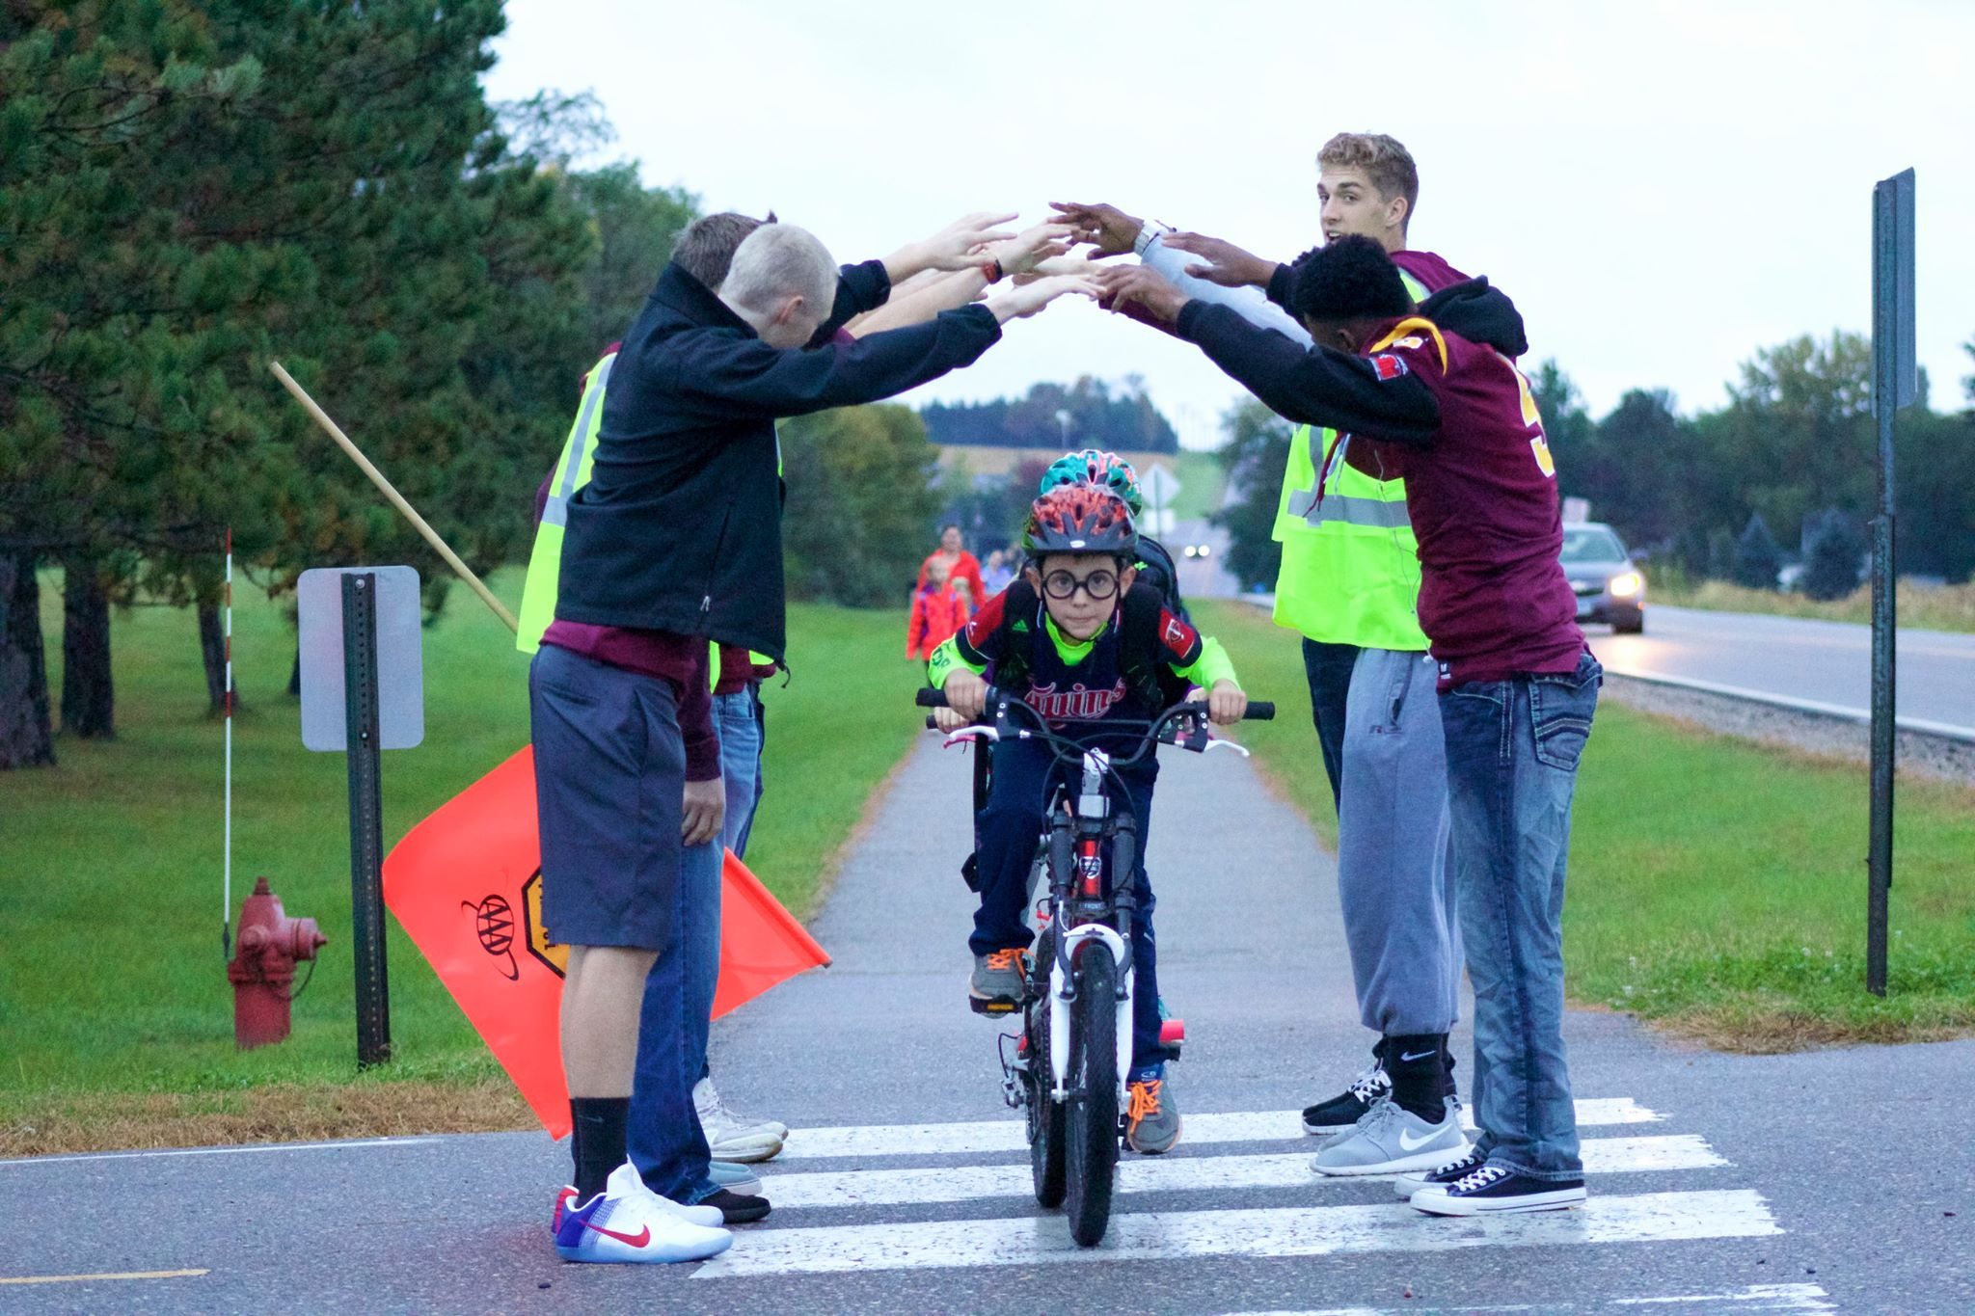

Maalinta Baaskiil u Wado Iskuulka
7-da Maajo
Iska dhig Gaari wadashada oo ku soo biir Baaskiil raacista!

